Slide 1
Unidade 6

Slide 2
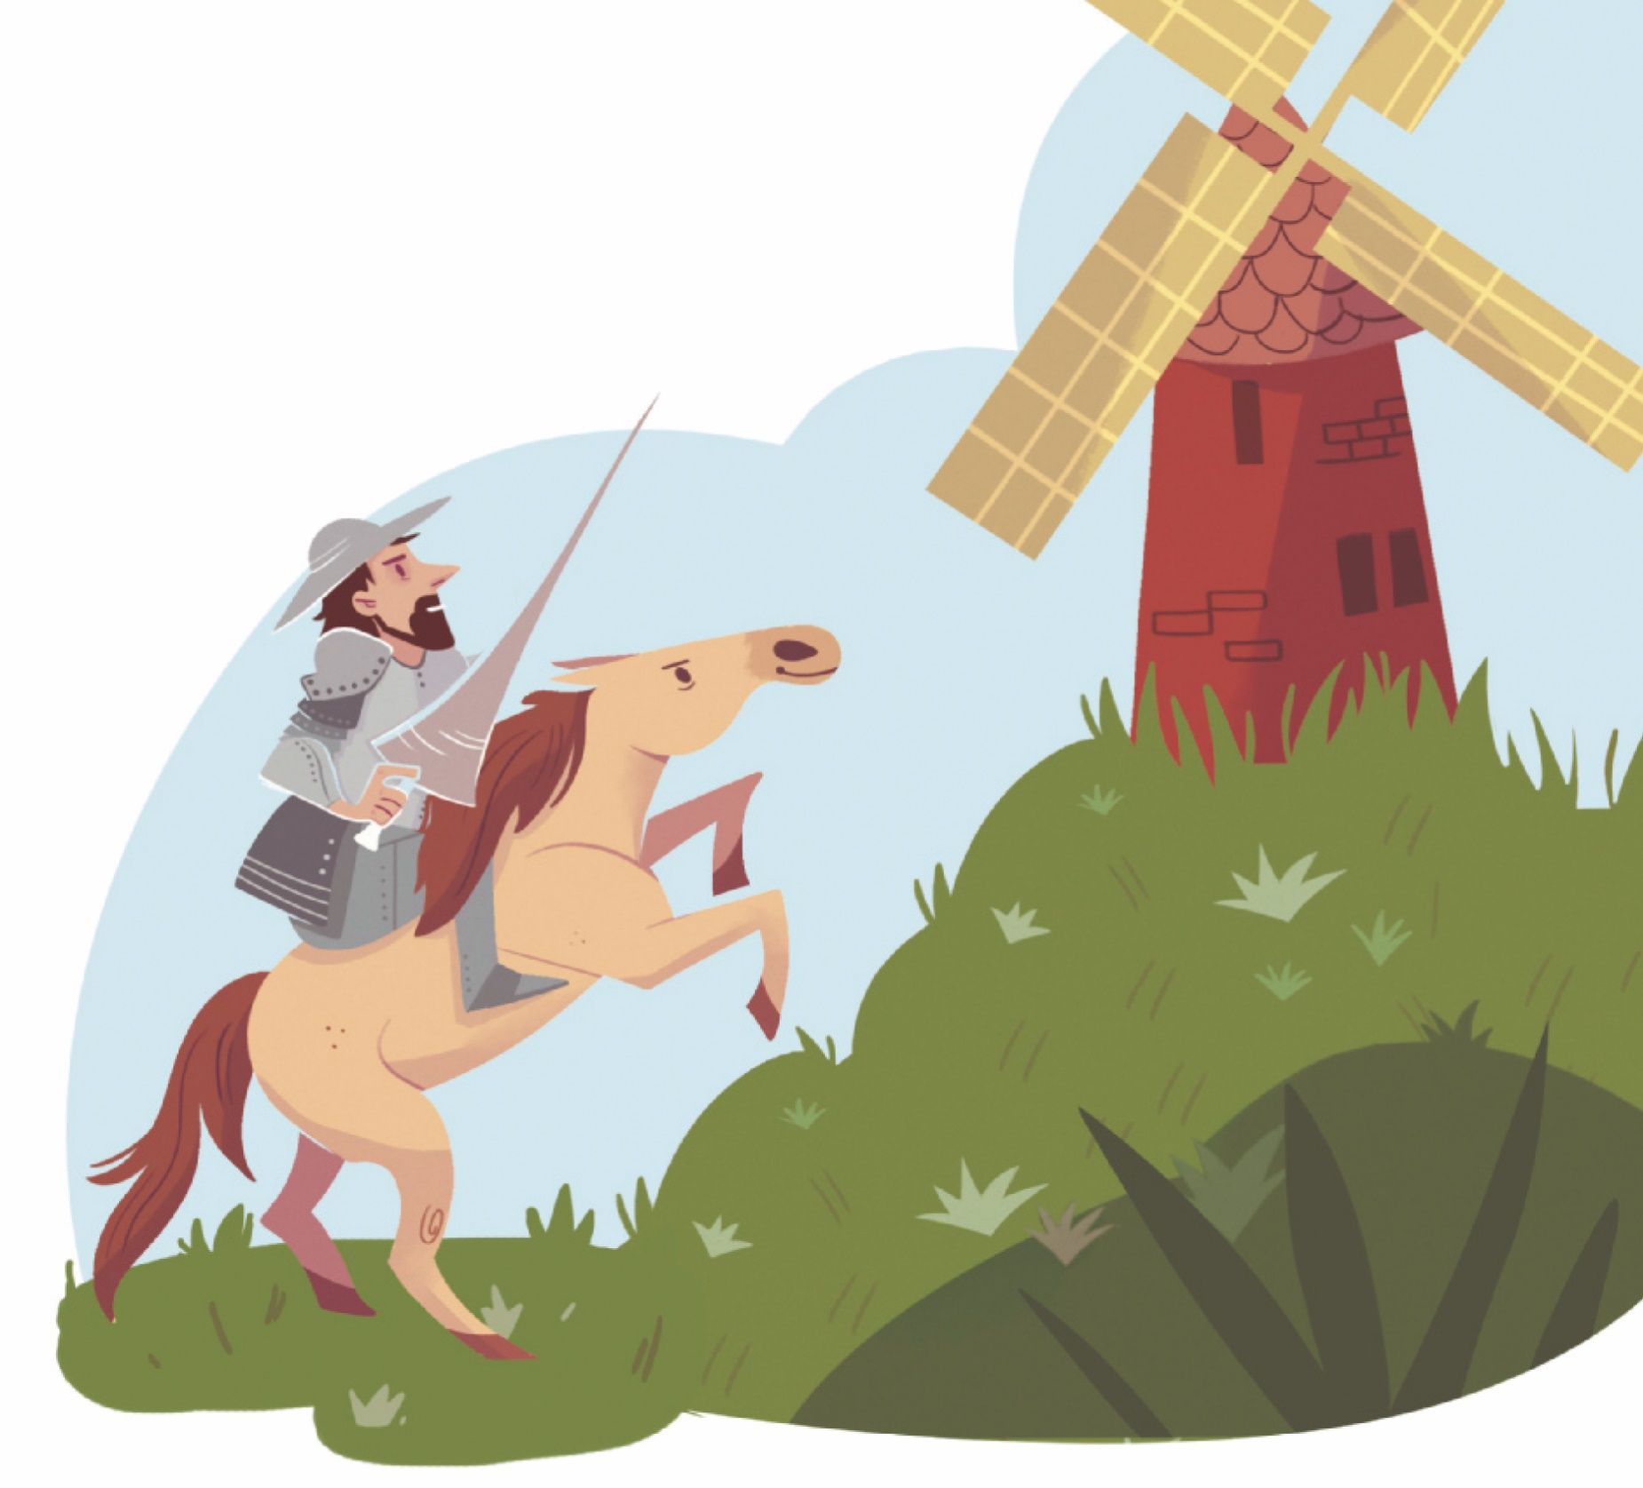
Trecho de romance
O romance é uma narrativa de média ou grande extensão, escrita em prosa, elaborada com eventos imaginários, cujos personagens apresentam uma densa construção psicológica. Seu tempo e seu espaço são variados.
Em geral, seus enredos envolvem aventuras, análises dos costumes e de tipos sociais e psicológicos.
Isadora Zeferino

Slide 3
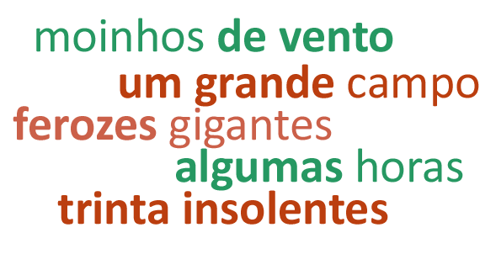
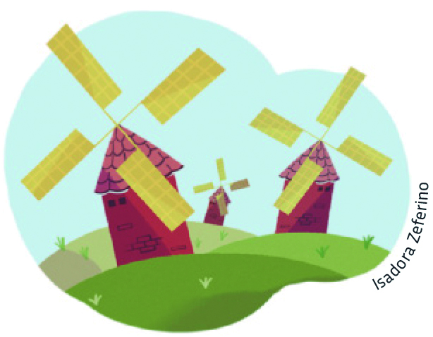
Adjunto adnominal
As palavras ou expressões que determinam, especificam ou qualificam um substantivo dentro de uma oração são chamadas sintaticamente adjuntos adnominais.
Os adjuntos adnominais se flexionam em gênero e número para concordar com o substantivo que acompanham.

Slide 4
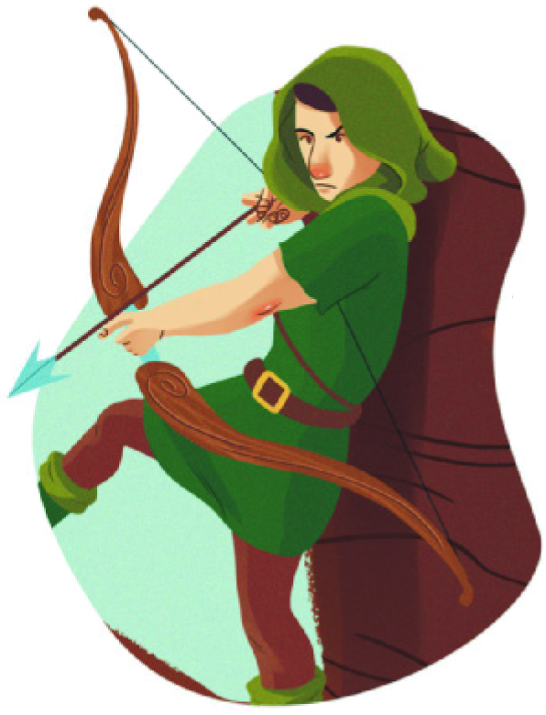
Adjunto adverbial
É o termo que pode acompanhar um verbo, um adjetivo ou um advérbio, acrescentando-lhe circunstâncias diversas, como modo, tempo, lugar, intensidade, negação, afirmação, dúvida etc.
Os adjuntos adverbiais são invariáveis, ou seja, não se flexionam em gênero e número.
Daniel Zeppo

Slide 5
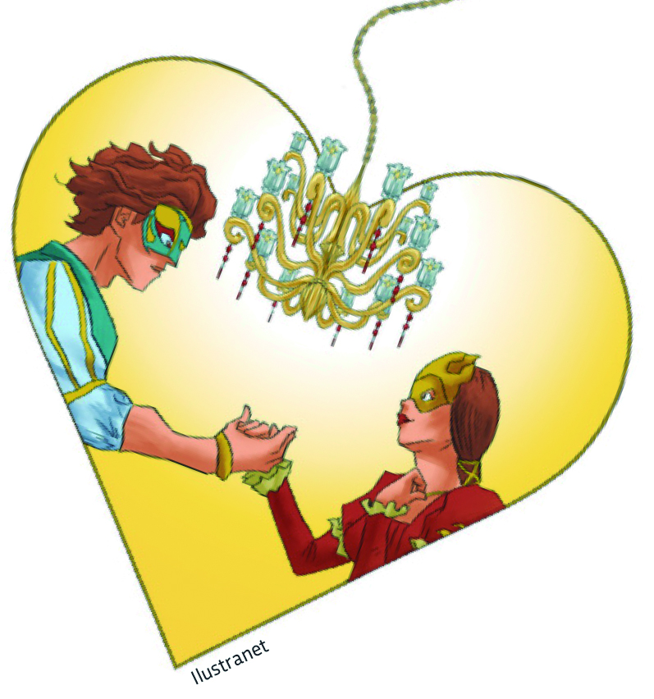
Texto dramático
Um texto dramático é produzido para ser encenado.
O enredo é construído, principalmente, por meio das falas dos personagens, que podem ser diálogos, monólogos e apartes.
Normalmente, o texto teatral é dividido em atos ou cenas, marcados por determinada duração de tempo.
Os atos podem apresentar uma pausa nas ações, permitindo a mudança de espaço, a entrada e a saída de personagens das cenas.

Slide 6
Figuras de linguagem
Comparação
Quando exploramos a relação de semelhança entre dois elementos, associando a característica de um elemento a outro.
Metáfora
Quando aproximamos elementos diferentes por meio de uma característica comum a ambos.

Slide 7
Figuras de linguagem
Onomatopeia
Figura de linguagem usada para reproduzir os sons (da natureza, de objetos, de vozes de animais etc.).
Metonímia
Substituição de uma palavra por outra em virtude de existir entre elas relação facilmente identificável.

Slide 8
Figuras de linguagem
Hipérbole
Figura de linguagem caracterizada pelo uso do exagero para tornar uma ideia mais expressiva.
Prosopopeia ou personificação
Quando se atribuem características ou ações humanas aos animais, aos seres inanimados ou irracionais.

Slide 9
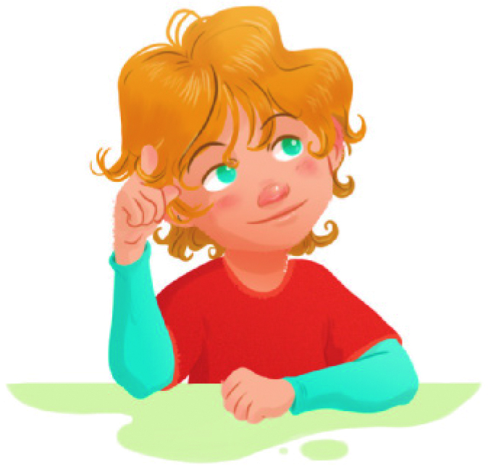
Pontuação
Vírgula
Enumerar ações ou itens em uma frase.
Separar o nome de uma localidade de uma data.
Isolar os elementos que compõem um endereço.
Indicar uma explicação a respeito de algo dito anteriormente.
Isolar expressões adverbiais em uma oração.
Destacar expressões explicativas.
Daniel Zeppo

Slide 10
Pontuação
Dois-pontos
Resumir algo apresentado anteriormente.
Para fazer referência ao remetente de uma correspondência.
Introduzir falas ou uma citação de alguém, podendo vir acompanhado de verbos de elocução (dizer, falar, comentar etc.)

